Slide 1


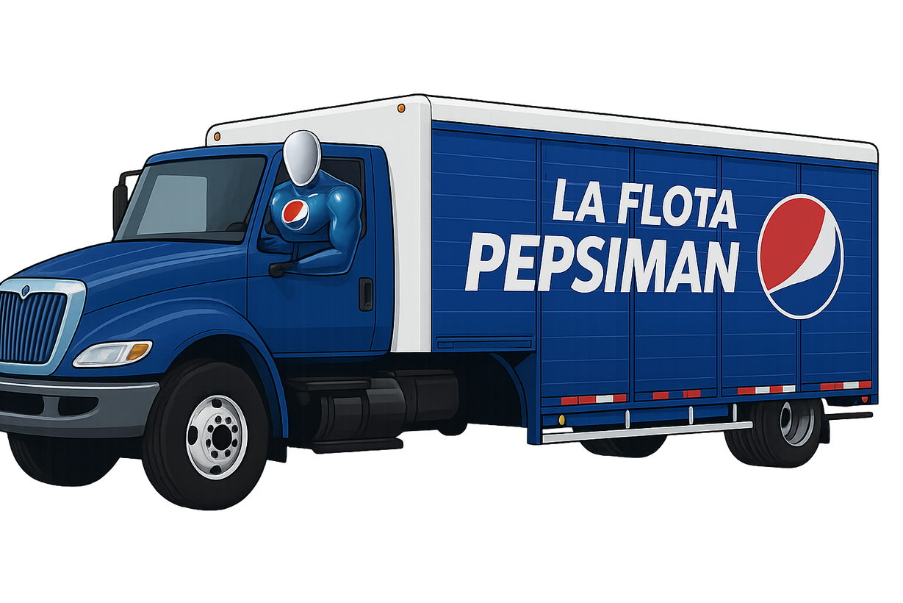



Ingeniería en Informática
PROYECTO CAPSTONE
LA FLOTA
PEPSIMAN
Integrantes: Benjamín Riquelme
Miguel Fazio
Sede: Plaza Oeste

Slide 2
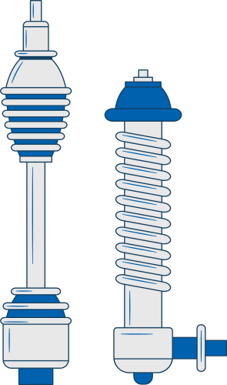
ÍNDICE GENERAL
01
02
03
04
05
06
07
08
CARTA GANTT
EVIDENCIAS ESPERADO VS REAL
EVIDENCIAS ANTIGUAS
EVIDENCIAS NUEVAS
DIFICULTADES
FACILITADORES
AJUSTES
CIERRE

Slide 3

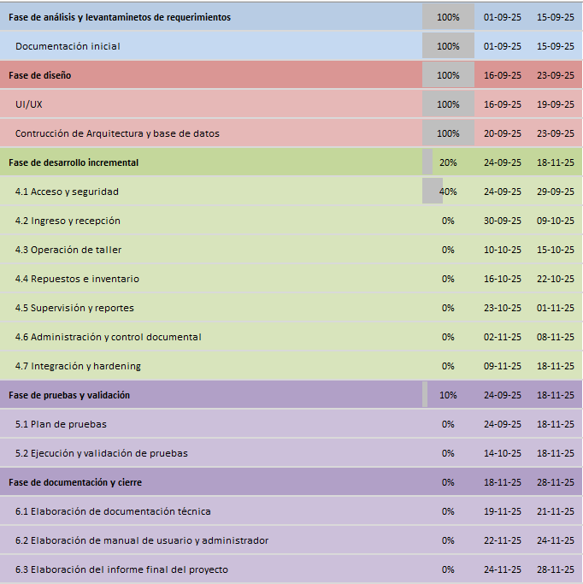
CARTA GANTT

Slide 8
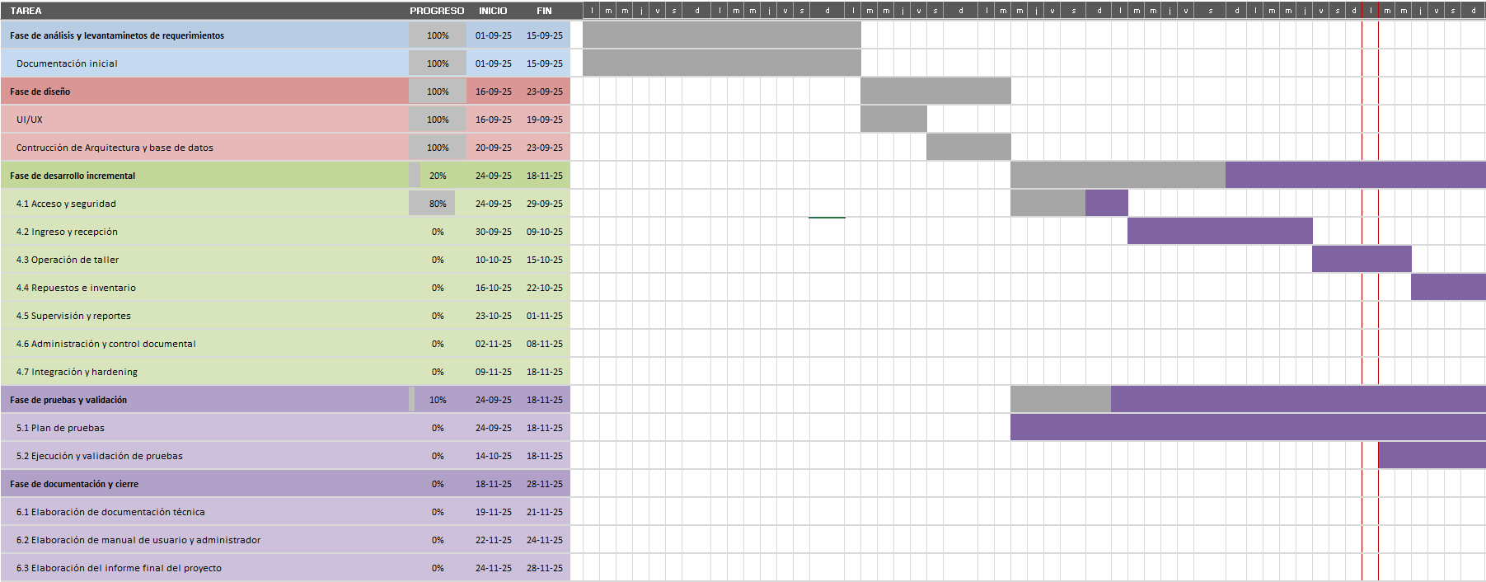
AVANCE ESPERADO VS REAL

Slide 9
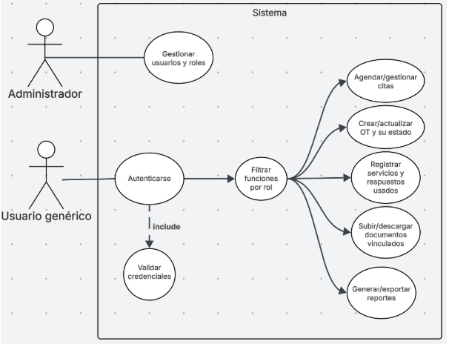


EVIDENCIAS DE DIAGRAMAS
CASO DE USO GENERAL

Slide 10
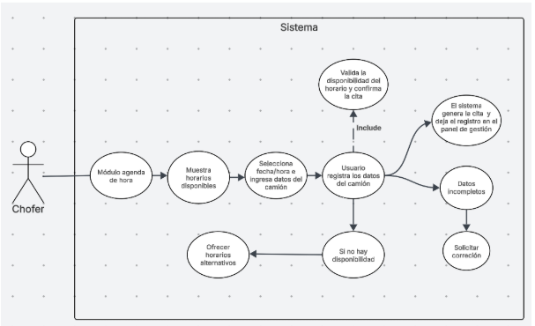
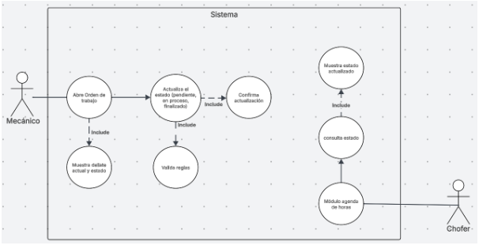
EVIDENCIAS
CASO DE USO ESPECIFICOS

Slide 11
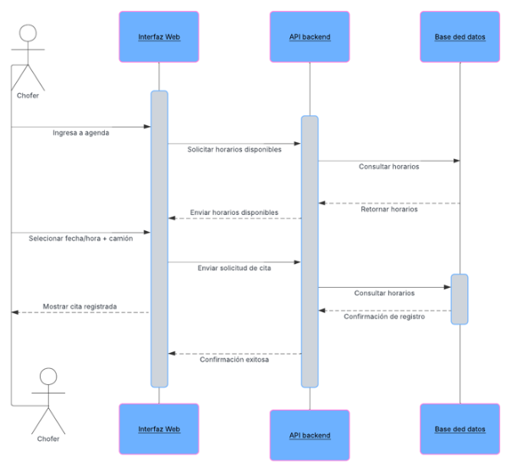
EVIDENCIAS
DIAGRAMA DE SECUENCIA

Slide 12
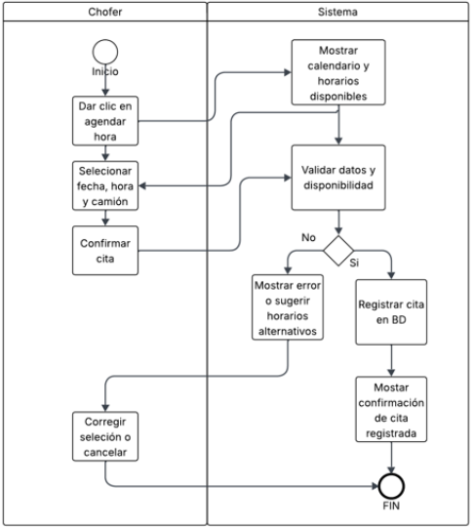
EVIDENCIAS
DIAGRAMA DE ACTIVIDADES

Slide 13
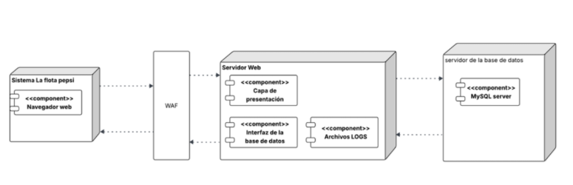
EVIDENCIAS
DIAGRAMA DE DESPLIEGUE

Slide 14
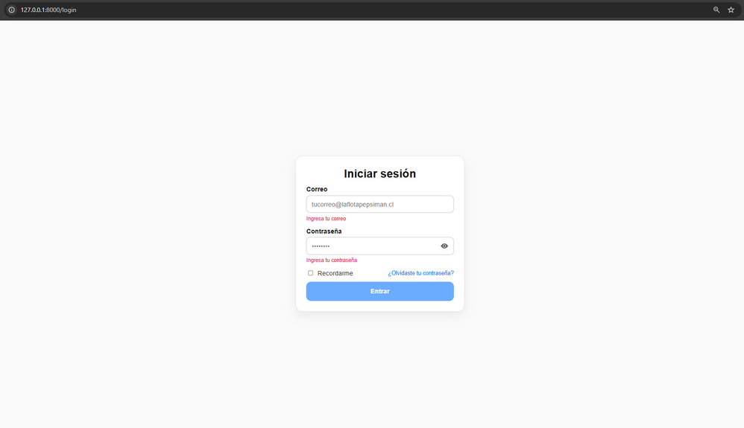
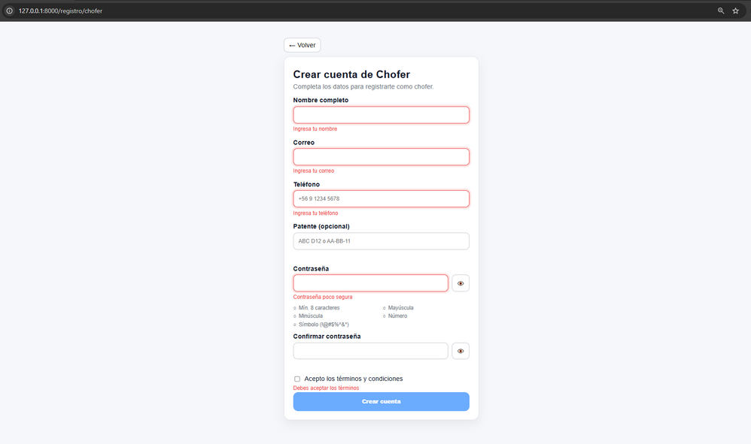

EVIDENCIAS ANTIGUAS
LOGEARSE
REGISTRARSE

Slide 15

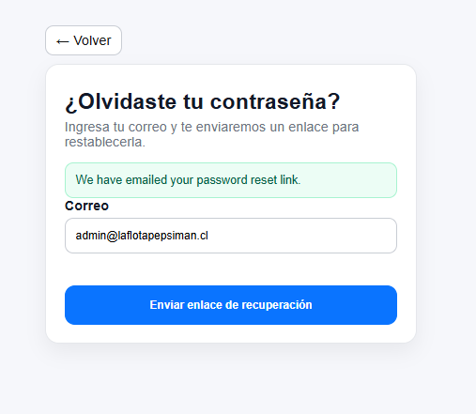
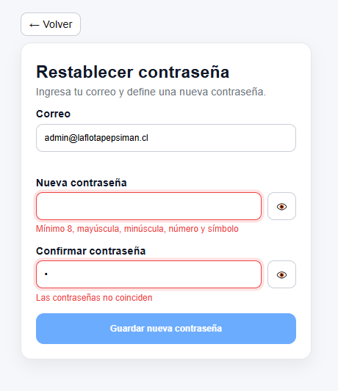

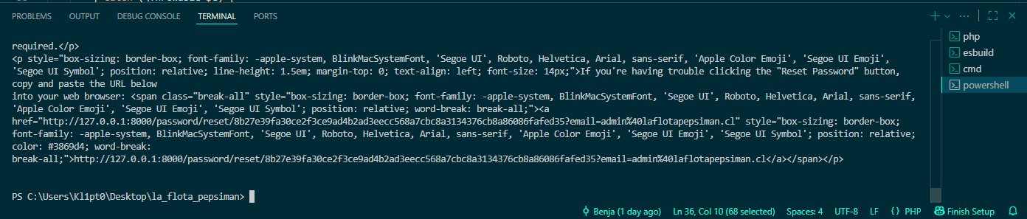
RECUPERACIÓN DE CONTRASEÑA

Slide 16

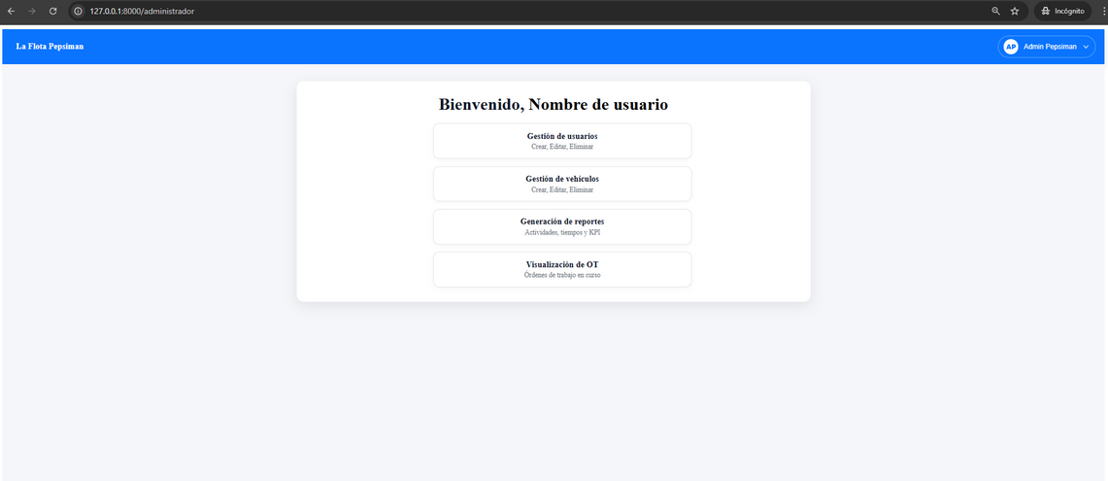
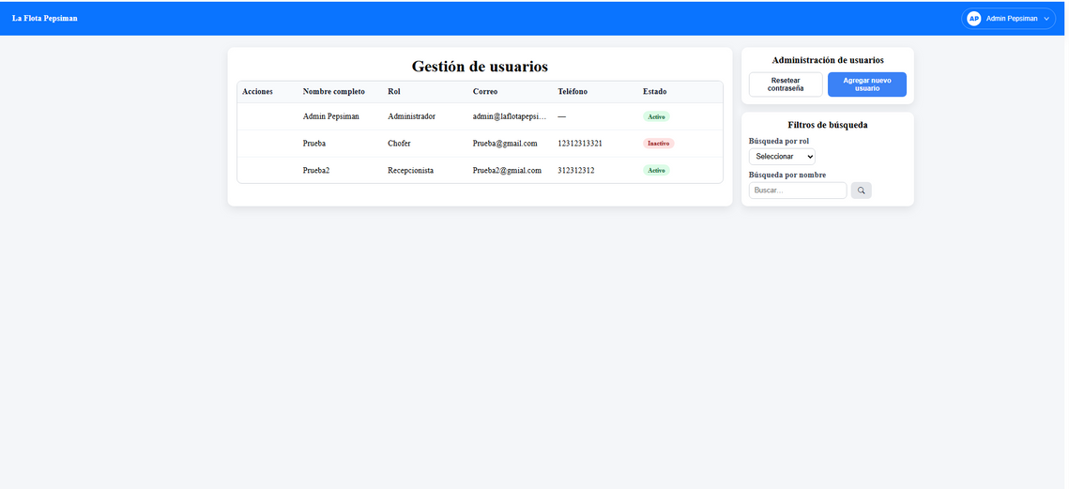
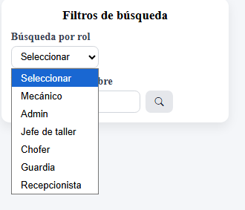
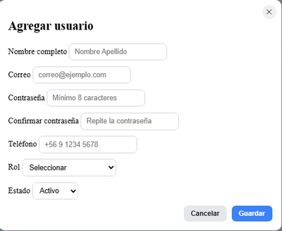
ADMINISTRADOR
ADMINISTRADOR/USUARIO
ADMINISTRADOR/USUARIO

Slide 17
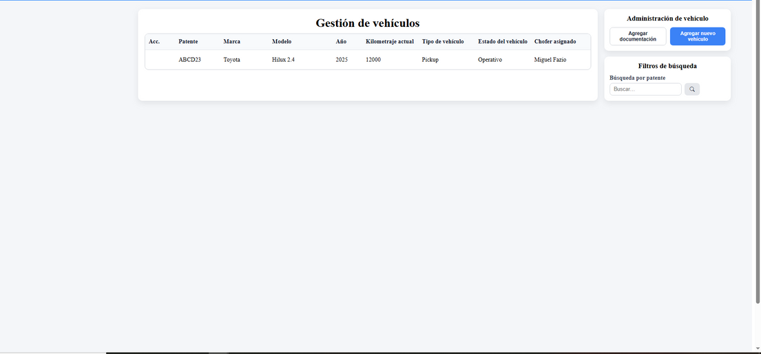
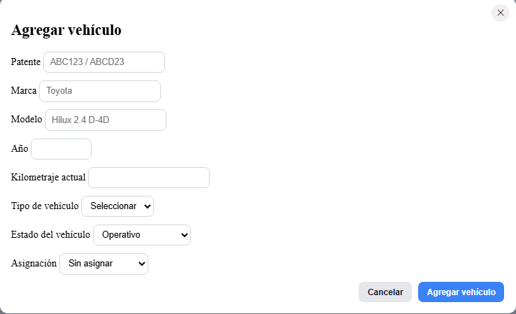
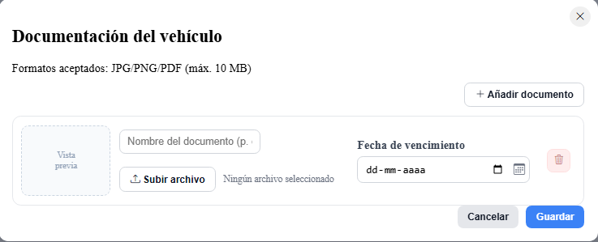
ADMINISTRADOR/VEHICULOS

Slide 18

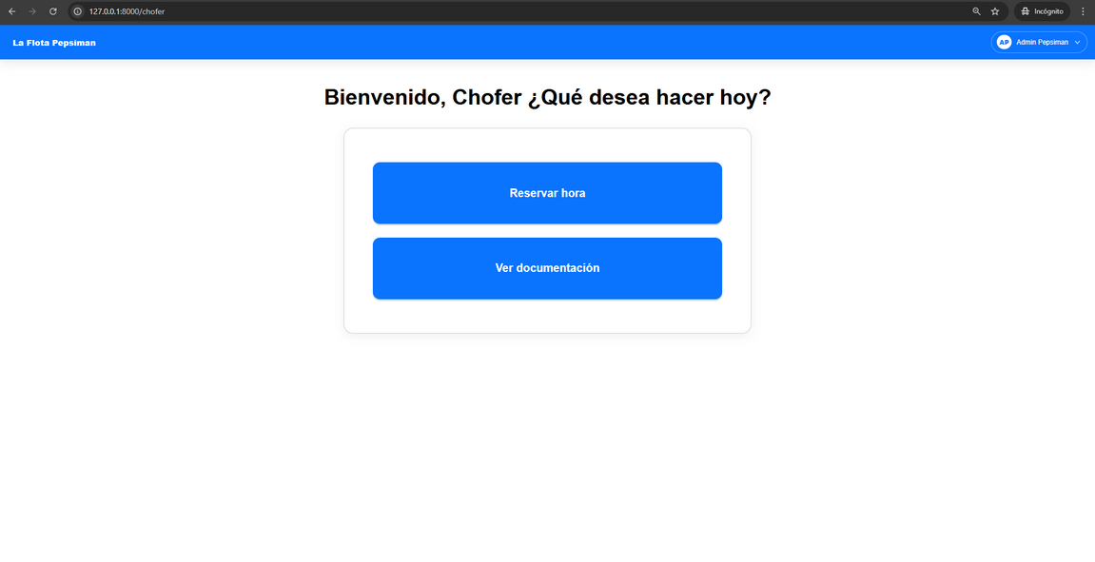
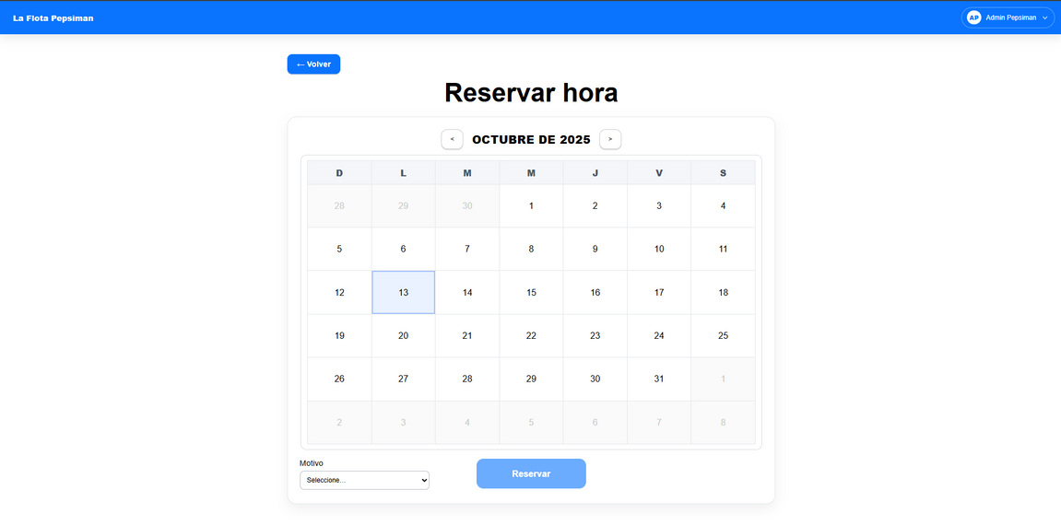
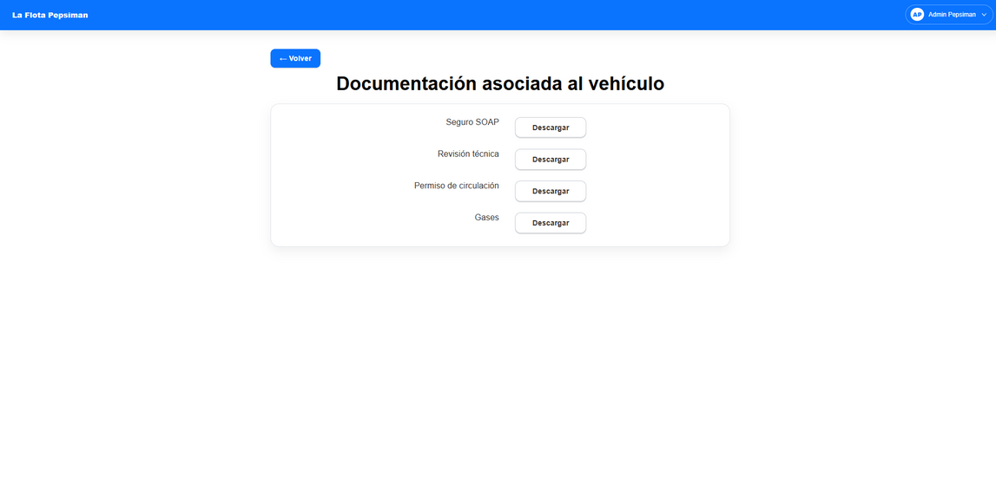
CHOFER

Slide 19
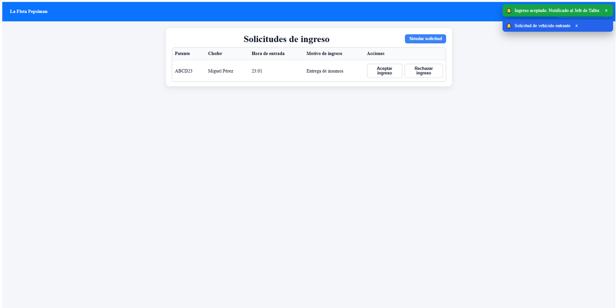

RECEPCIONISTA

Slide 20
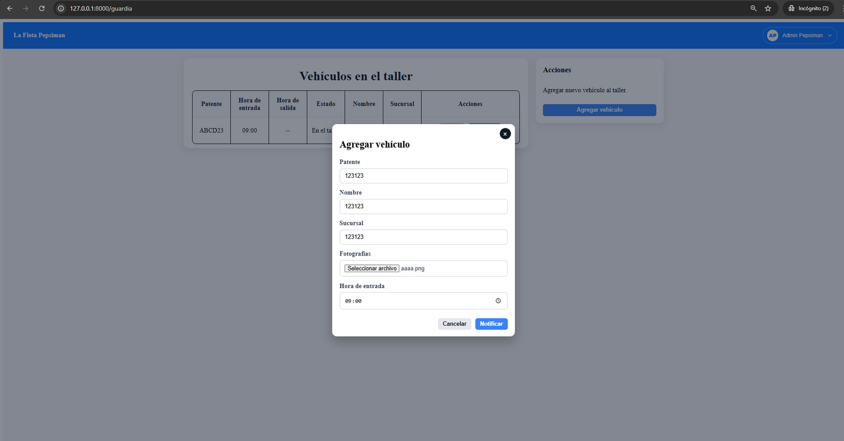

GUARDIA

Slide 21
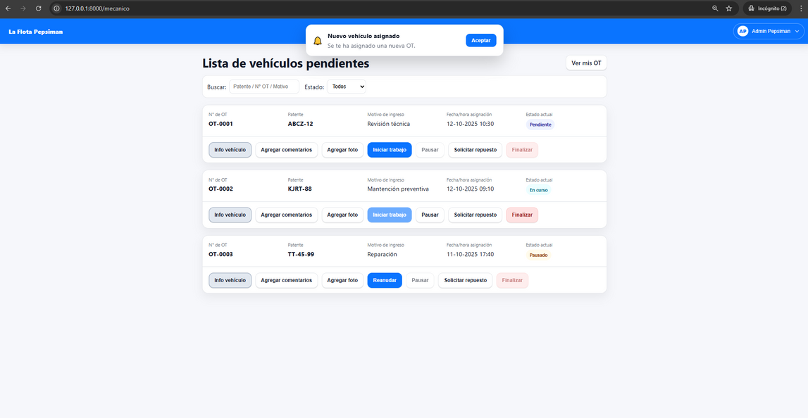


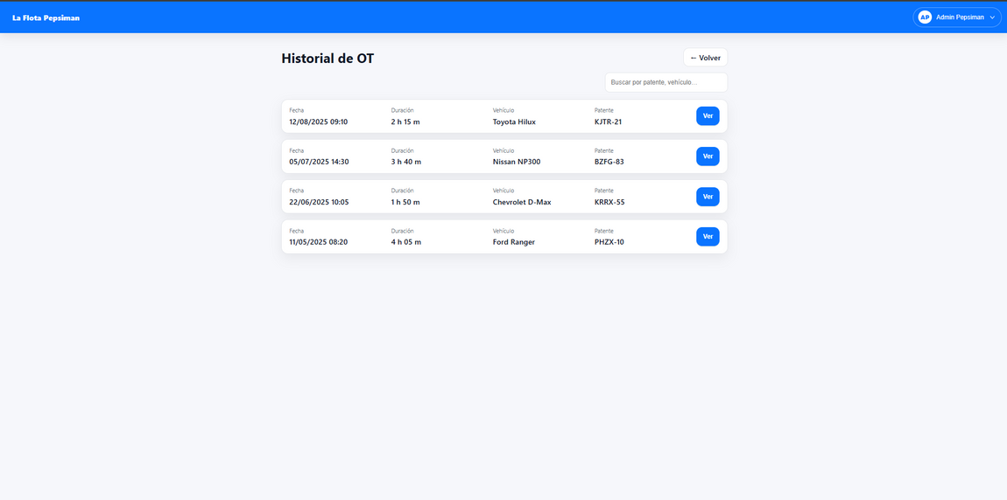
MECÁNICO

Slide 22



EVIDENCIAS FINALES

Slide 23
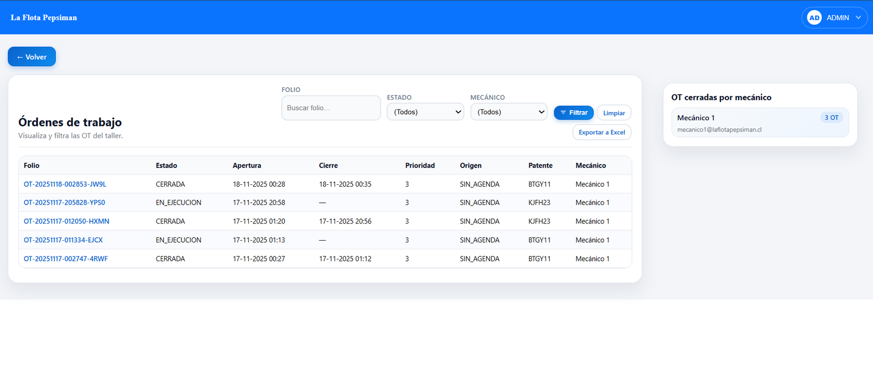
ADMINISTRADOR VISTA OTS

Slide 24
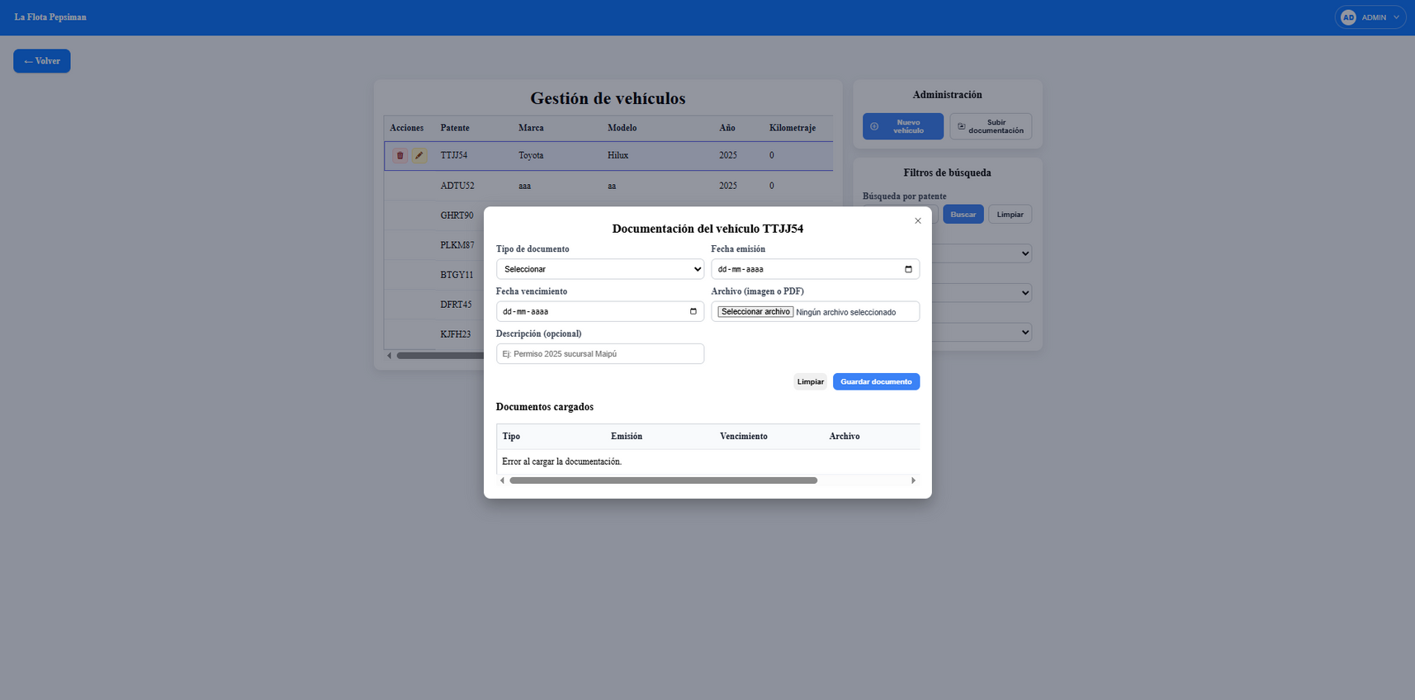
ADMINISTRADOR VISTA VEHICULOS
SUBIDA DE DOCUMENTOS

Slide 25
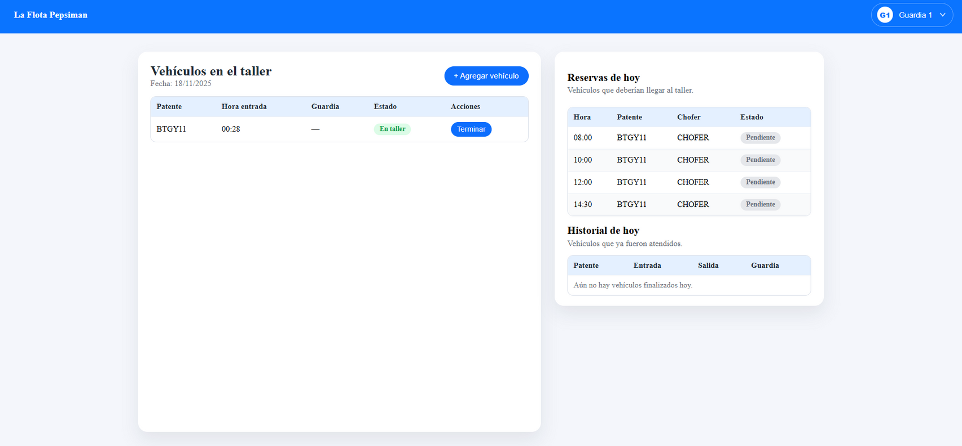
GUARDIA VISTA PRINCIPAL

Slide 26
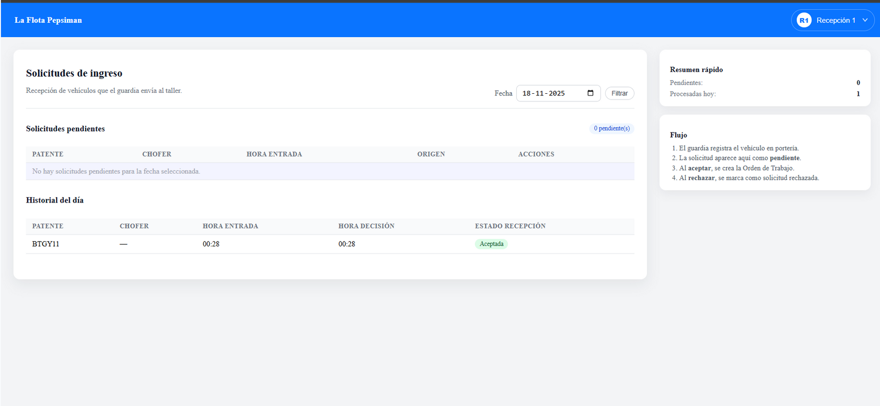
RECEPCIONISTA VISTA PRINCIPAL

Slide 27
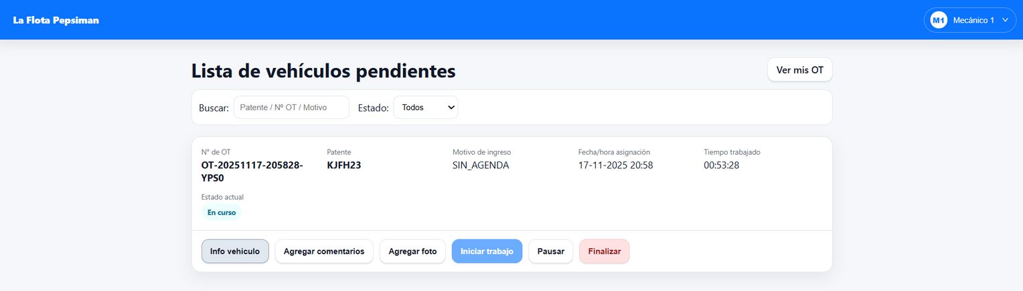
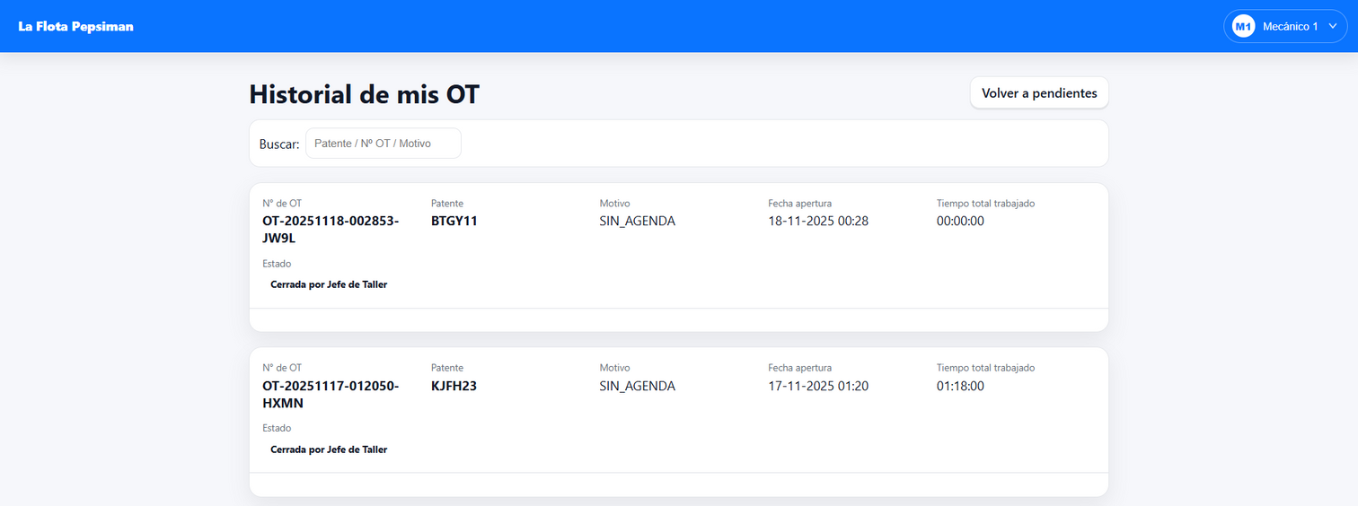
MECÁNICO VISTA GENERAL

Slide 28
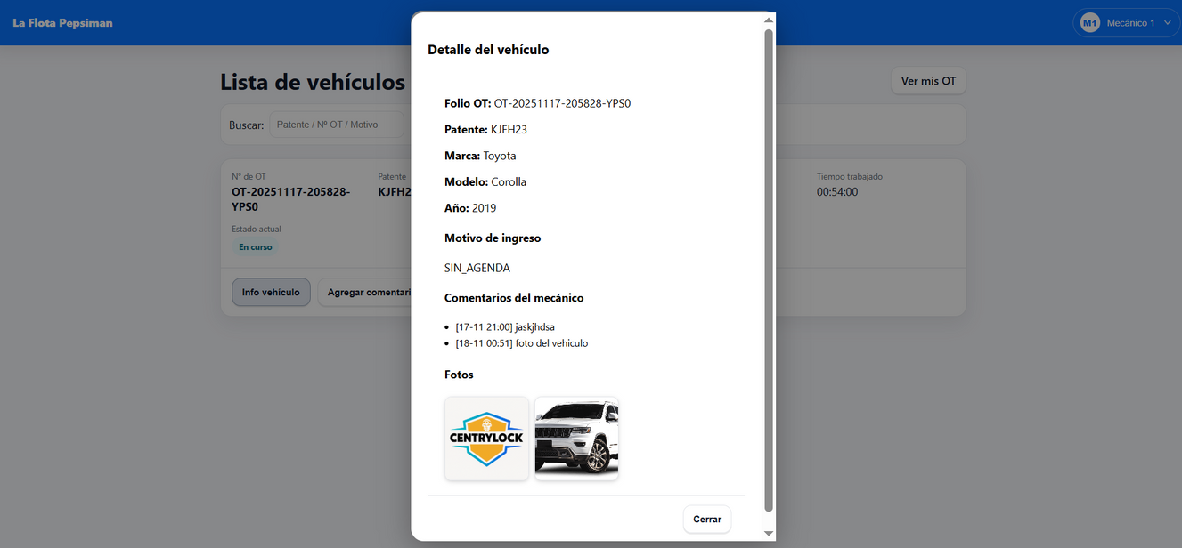
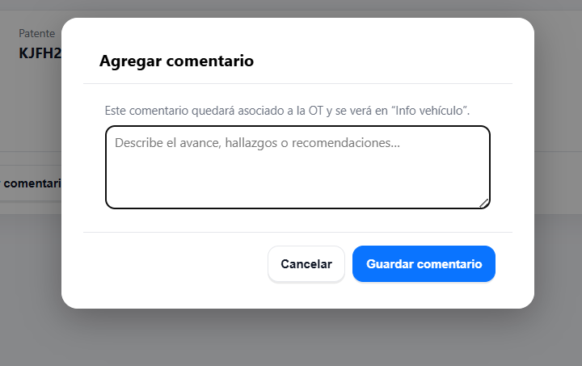
MECÁNICO

Slide 29
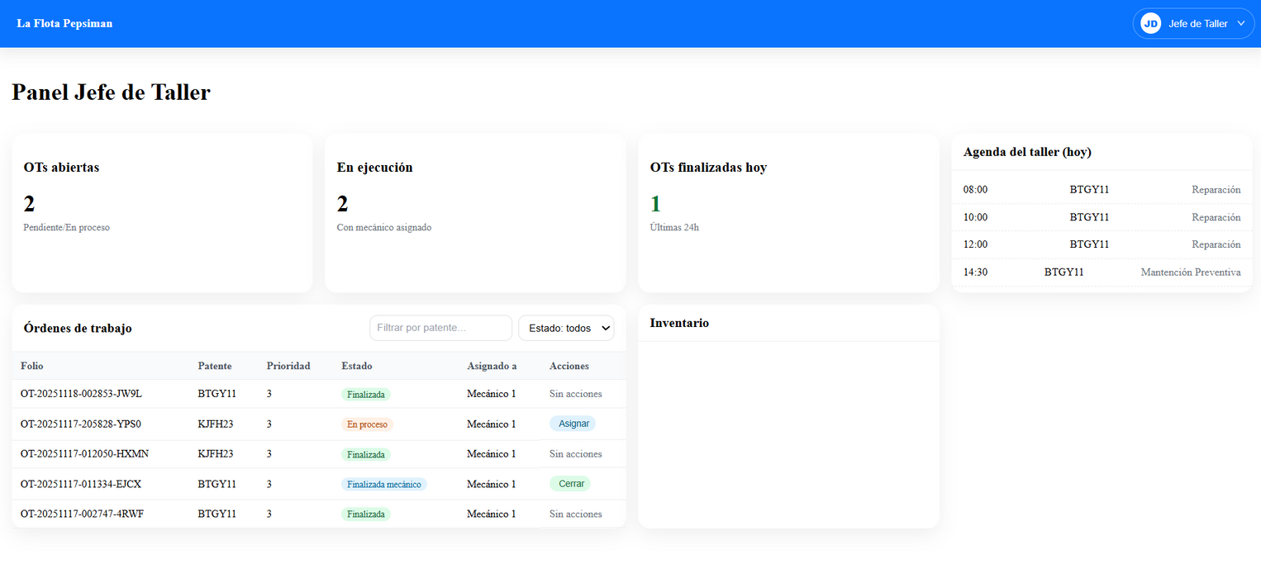
JEFE DEL TALLER VISTA GENERAL

Slide 30
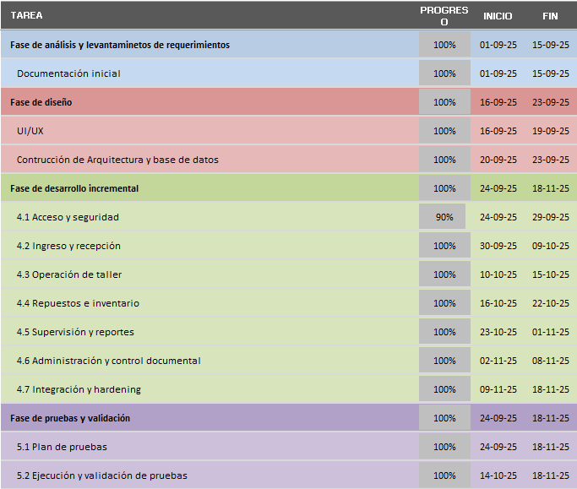
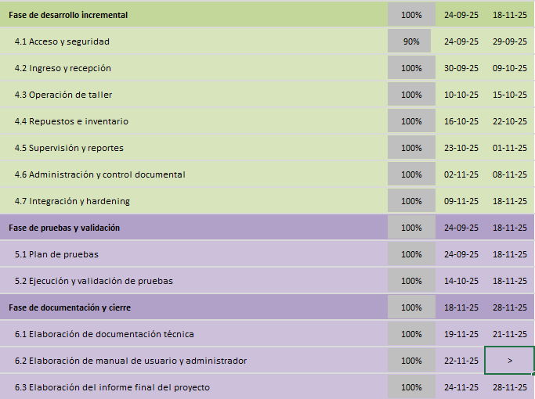
CARTA GANTT

Slide 31
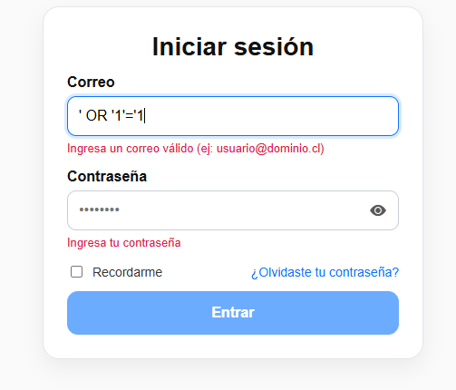


PRUEBAS DEL PROGRAMA
EJEMPLO DE PRUEBA
15) FUNCIONALES
10) NO FUNCIONALES

Slide 32


DIFICULTADES

Slide 33



FACILITADORES

Slide 34

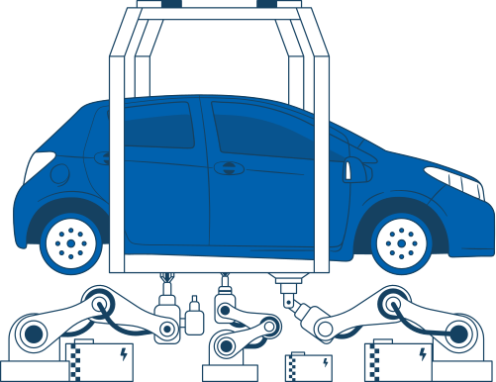


AJUSTES
PLAN DE ACCIÓN
Para nuestro plan de acción, destacamos que al 20 de octubre de 2025, Miguel Fazio alcanzará a Benjamín Riquelme en los incrementos pendientes, con el fin de optimizar el tiempo disponible y garantizar la eficiencia en la etapa final del proyecto Pepsiman.

Slide 35



Cierre
¿Preguntas?

